Slide 1
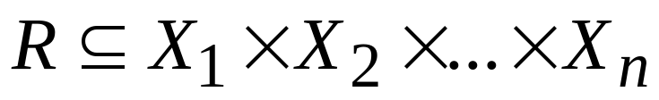
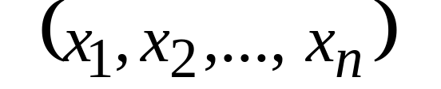
Реляционная алгебра
Отношения степени n
Таблица:
1) порядок столбцов фиксирован
2) каждый столбец имеет название
3) порядок строк произволен
4) в таблице нет одинаковых строк
Количество столбцов – степень отношения

Slide 2
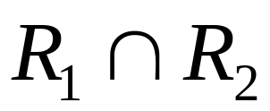
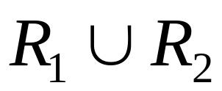
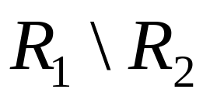
Реляционная алгебра
Операции над отношениями степени n
Теоретико- множественные операции
1) пересечение
2) объединение
3) разность
Совместимые отношения:
степени отношений равны
2) в соответствующих столбцах однотипные данные

Slide 3
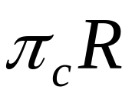
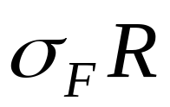
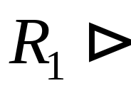
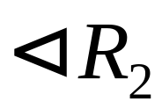

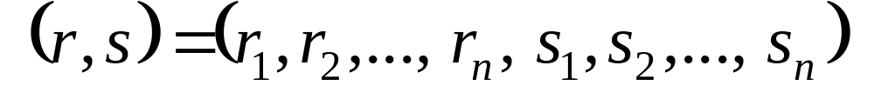
Реляционная алгебра
Операции над отношениями степени n
Специальные операции
1) проекция
2) селекция
3) соединение
Конкатенация записей

Slide 4
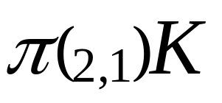
Реляционная алгебра
Таблица «Кадры»
К1 – имя, К2 - место жительства, К3 - образование
К1 К2 К3
Буратино Дом 0
Мальвина Общежитие 2
Пьеро Общежитие 1
Ж1 Ж2
Дом Буратино
Общежитие Мальвина
Общежитие Пьеро

Slide 5
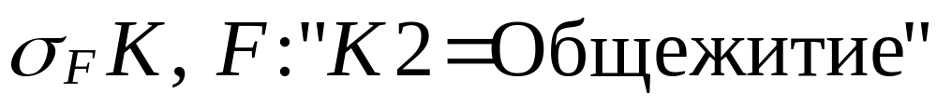
Реляционная алгебра
Таблица «Кадры»
К1 – имя, К2 - место жительства, К3 - образование
К1 К2 К3
Буратино Дом 0
Мальвина Общежитие 2
Пьеро Общежитие 1
М1 М2 М3
Мальвина Общежитие 2
Пьеро Общежитие 1

Slide 6
Реляционная алгебра
Таблица «Кадры»
К1 К2 К3
Буратино Дом 0
Мальвина Общежитие 2
Пьеро Общежитие 1
Таблица «Работа»
Р1 Р2 Р3
Директор 10 1
Бухгалтер 10 2
Курьер 2 0

Slide 7
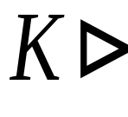


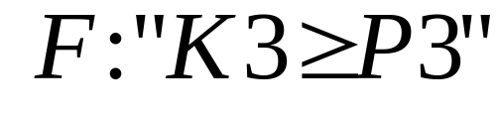
Реляционная алгебра
К1 К2 К3
Р1 Р2 Р3
Б Д 0
Д 10 1
М О 2
Б 10 2
П О 1
К 2 0
Т1 Т2 Т3 Т4 Т5 Т6
Б Д 0 К 2 0
М О 2 Д 10 1
М О 2 Б 10 2
М О 2 К 2 0
П О 1 Д 10 1
П О 1 К 2 0

